Slide 1
뭐가 있을까?
통합과학
Ⅳ. 환경과 에너지
1. 생태계와 환경
01. 생태계 구성 요소와 환경

Slide 2
학습 목표
생태계 구성 요소를 구분할 수 있다.
생태계에서 생물과 환경의 상호 관계를 설명할 수 있다.
우리 주변의 생태계를 조사하고 생태계 보전과 인간 생활의 관계를 토의할 수 있다.

Slide 3
p239
숲속 생태계 구성원 찾기
초록색
: 광합성을 하여 스스로 양분을 합성하는 생물
빨간색
: 다른 생물을 먹어 양분을 얻는 생물
파란색
: 다른 생물의 배설물이나 죽은 생물을 분해하여 양분을 얻는 생물

Slide 4
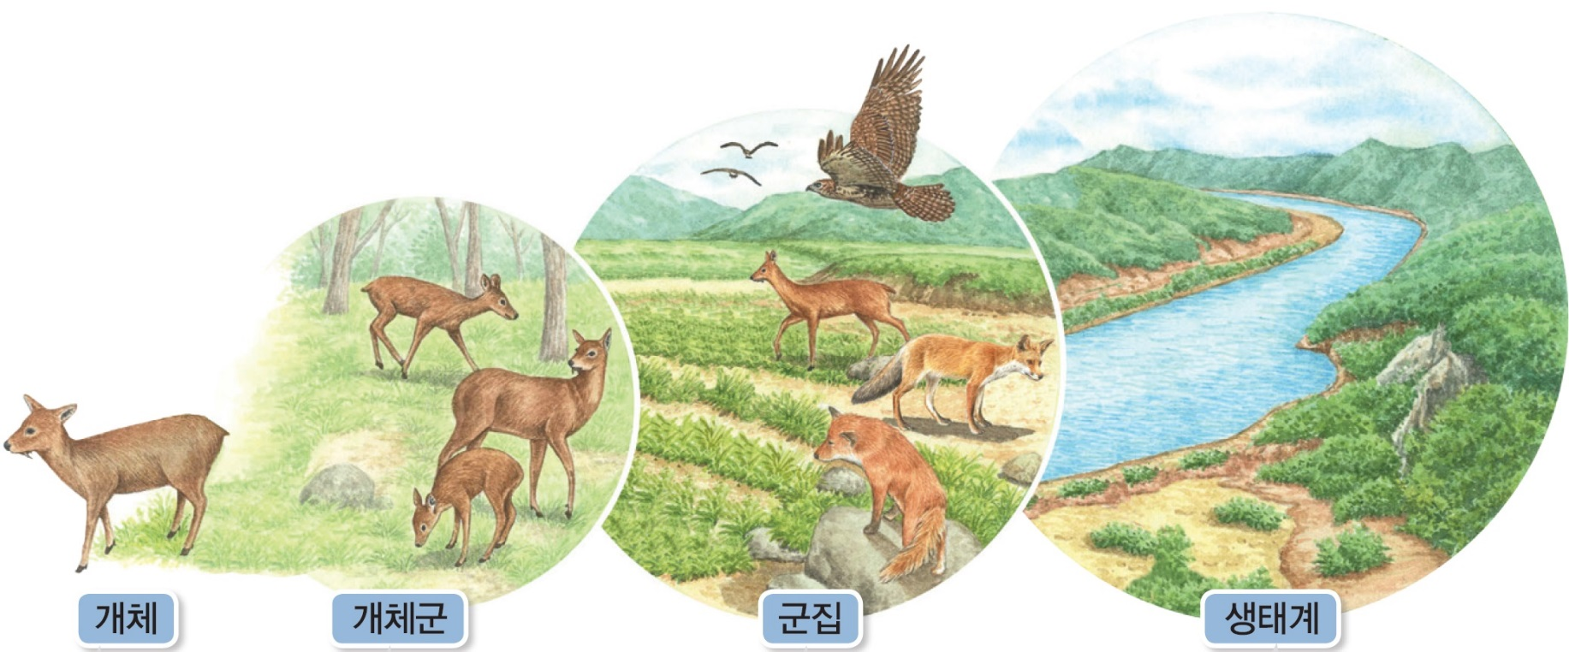
생태계 구성 요소
P240~241
생태계 : 생물과 환경이 서로 영향을 주고받으며 이룬 하나의 체계
독립적으로 생명 활동을 할 수 있는 하나의 생명체
같은 종의 생물이 일정 지역에 모여 사는 집합체
일정한 지역 내에서 살아가는 모든 생물
일정한 지역에 사는 생물들과 이들에 영향을 미치는 환경 요인

Slide 5
생태계 구성 요소
P240~241
생태계 구성 요소
생물적 요인
: 생태계의 모든 생물
: 역할에 따라 생산자, 소비자, 분해자로 구분
생산자
광합성으로 필요한 양분을 스스로 만드는 생물
소비자
다른 생물을 먹이로 하여 양분을 얻는 생물
분해자
사체나 배설물을 분해하여 양분을 얻는 생물
Ex) 식물 플랑크톤, 식물
Ex) 1차 소비자 : 초식 동물
2차, 3차 소비자 : 육식 동물
Ex) 세균, 버섯, 곰팡이 등
Notes:
소비자 : 다른 생물을 먹이로 하여 양분을 얻는 생물 – 종속 영양 생물
분해자 : 유기물을 무기물로 분해하여 무기 환경(돌이나 으로 되돌려 보냄.

Slide 6
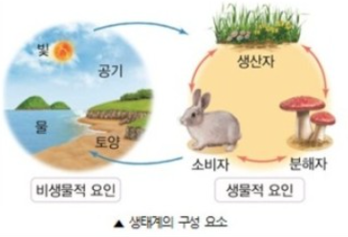
생태계 구성 요소
P240~241
생태계 구성 요소
A : 비생물적 요인이 생물적 요인에게 영향을 준다.
2) 비생물적 요인
: 생물을 둘러싸고 있는 환경 요인
: 빛, 온도, 물, 토양, 공기 등
Ex) 숲에 빛이 잘 들고 토양에 양분이 풍부하면 식물이 잘 자란다.
A
B : 생물적 요인이 비생물적 요인에게 영향을 준다.
C
Ex) 낙엽이 쌓여 분해되면 토양이 비옥해진다.
C : 생물적 요인은 서로 영향을 주고받는다.
B
Ex) 초식 동물은 식물을 먹고 살며, 식물은 초식 동물의 배설물을 통해 씨앗을 퍼트린다.
https://blog.naver.com/trtr7823/222065872485

Slide 7
생물과 환경
P241~243
빛과 생물
: 양지식물
빛의 세기
: 빛의 세기가 강한 곳에 서식하는 식물의 잎은 두껍고, 약한 곳에 서식하는 식물의 잎은 얇고 넓다.
: 한 식물 개체에서도 강한 빛을 받는 잎이 약한 빛을 받는 잎보다 두껍다.
: 음지식물
: 양엽
: 음엽
※대부분 한 식물에서 양엽, 음엽이 모두 나타남.

Slide 8
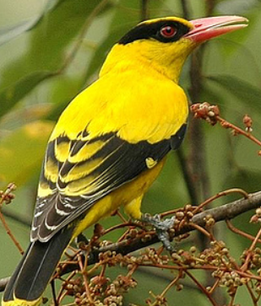
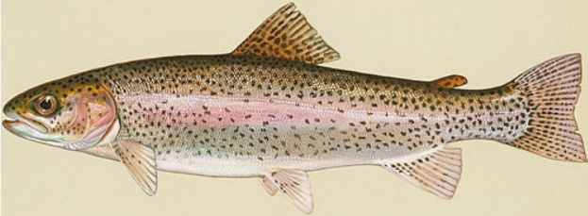
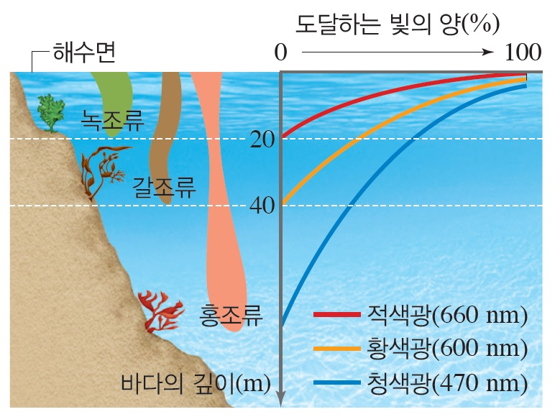
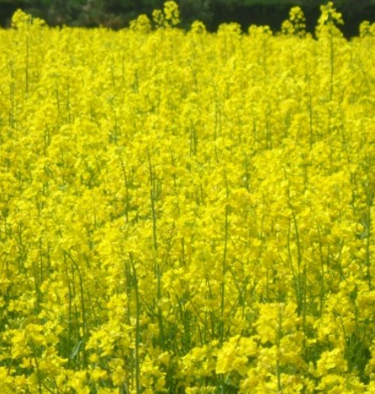
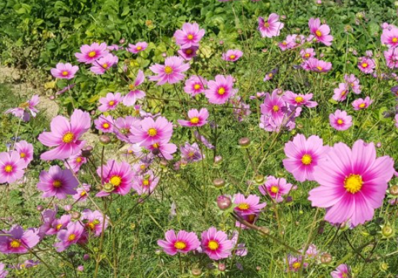
생물과 환경
P241~243
2) 빛의 파장
: 바다의 깊이에 따라 도달하는 빛의 파장과 양이 달라 서식하는 해조류가 다름.
3) 일조 시간
: 동물의 생식이나 행동에 영향 미침.
: 식물의 개화에도 영향을 미침.
https://blog.naver.com/izzoa1023/128329935 https://blog.naver.com/wolyong77/222121598580
https://blog.naver.com/rhkddlr0418/220570821931 https://blog.naver.com/gkskfh3860/110137026598
Notes:
일조 시간이 길어지는 봄에 번식하는 동물 – 꾀꼬리, 종달새 / 일조 시간이 짧아지는 가을에 번식하는 동물 – 송어, 노루
낮의 길이가 길어지고 밤의 길이가 짧아지면 개화하는 식물 : 장일 식물-유채, 시금치, 상추 / 낮의 길이가 짧아지고 밤의 길이가 길어지면 개화하는 식물 : 단일 식물-나팔꽃, 도꼬마리, 코스모스

Slide 9
생물과 환경
P241~243
온도와 생물
- 동물은 기온이 변하면 체온 유지에 영향을 받음.
- 변온 동물 : 겨울잠 자는 동물들(양서류, 어류, 파충류 등)
Ex) 개구리
- 정온 동물 : 체온을 일정하게 유지할 수 있도록 적응(조류, 포유류) / 서식지의 기온에 따라 몸집과 몸 말단부의 크기 다름.
Ex) 추운 지방 : 깃털이나 털이 발달, 피하 지방층 두꺼움
사막여우
온대여우
북극여우
Notes:
변온 동물이 겨울잠 자는 이유 : 겨울에 체온이 낮아져 물질대사가 원활하지 않아서.
정온 동물이 겨울잠 자는 이유 : 겨울 동안에는 먹이를 구하기 힘들어 활동을 줄여 에너지 소모를 최소화하기 위해.
추운 지방으로 갈수록 몸집은 커지고 말단 부위는 작아져 체온을 유지하기에 유리하다.

Slide 10
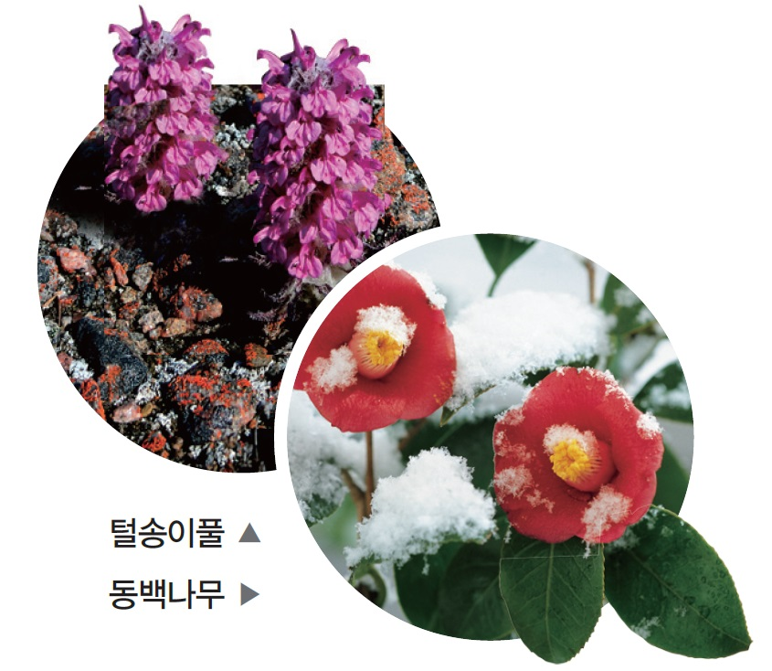
생물과 환경
P241~243
온도와 생물
식물의 적응
: 툰드라에 사는 털송이풀은 잎이나 꽃에 털이 나있음.
: 낙엽수는 겨울에 잎을 떨어뜨리지만, 상록수는 잎의 큐티클층이 두꺼워 잎을 떨어뜨리지 않음.
Notes:
추운 지방으로 갈수록 몸집은 커지고 말단 부위는 작아져 체온을 유지하기에 유리하다.

Slide 11
생물과 환경
P241~243
물과 생물
생물의 생명 유지에 반드시 필요
육상 생물 : 몸속 수분 보존하기 위해 적응
예) 곤충 : 키틴질, 조류 : 단단한 껍질로 싸인 알, 파충류 : 몸 표면이 비늘
- 수생 식물 : 통기 조직 발달
토양과 생물
생물이 살아가는 터전 제공
토양 속 미생물은 죽은 생물이나 배설물로 분해
⇒ 양분 제공 or 비생물 환경으로 돌려보냄.

Slide 12
인간과 생태계
P244~245
모든 생물
상호작용
환경
탐구 활동 : 인간 생활과 생태계
>>> 풀어보기 !!!

Slide 13
감사합니다
THANK YOU

